Slide 1

Název vzdělávacího materiálu
Tematická oblast | Přemyslovské Čechy
Datum vytvoření | 27.12.2012
Ročník | 1.ročník čtyřletého gymnázia
Stručný obsah | Charakteristika vlády Vratislava II.
Způsob využití | Výkladová prezentace, využití jako zápis do sešitu
Autor | Šárka Hrbáčková
Kód | VY_32_INOVACE_18 DHRA 08
Gymnázium a Jazyková škola s právem státní jazykové zkoušky Zlín

Slide 2
Vratislav II. - mládí
druhorozený syn knížete Břetislava a Jitky ze Svinibrodu, bratr Spytihněva II.
první manželku neznáme jménem, zemřela při porodu v Olomouci
podruhé se oženil s uherskou princeznou Adletou, z rodu Arpádovců
asi rok po smrti Adléty se oženil potřetí, se Svatavou Polskou
Otázka: Který Vratislavův předchůdce usiloval o královský titul?

Slide 3
Vratislav II. - kníže
významný spojenec císaře Jindřicha IV. při konfliktech s Poláky, Míšní a protikrálem Rudolfem Švábským
nový papež Řehoř VII. potvrdil svým listem používání mitry českému knížeti za poplatek 100 hřiven stříbra
zapojil se do boje o investituru, Vratislav zůstal věrný Jindřichovi - územní zisky - titul markraběte bavorské východní marky - Rakousko.

Slide 4
Vratislav II. - král
1085 na dvorském sjezdu v Mohuči obdržel od císaře Jindřicha IV. za své věrné služby nedědičnou královskou korunu
byl zbaven povinných poplatků
povinován účastí českých vládců s družinou na korunovačních cestách do Říma.
uvolňovaly se vazby českých a německých panovníků
otázka: Co to byl boj o investituru?

Slide 5
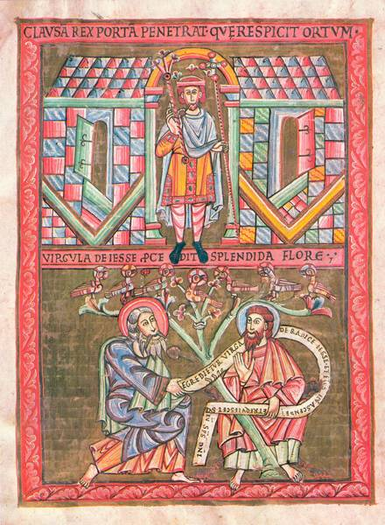
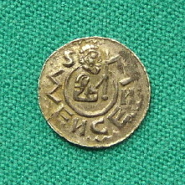
Vratislav II.
Korunovace Vratislava
Vratislavův denár
1.
2.

Slide 6
Vratislav II. - král
při korunovaci je uváděn u Vratislava i titul krále polského
u příležitosti korunovace vznikl Kodex vyšehradský
poslední léta Vratislavovy vlády přinesla konflikty v přemyslovském rodě – přidělil moravské úděly svým synům
komplikovaná situace přiměla krále, aby podle stařešinského řádu určil za svého nástupce Konráda Brněnského - bratra

Slide 7
otázky
Co byla investitura. Kdo byl zainteresován v těchto bojích?
Zapojil se některý z Vratislavových předchůdců do těchto sporů? S jakým úspěchem?
Byl Vratislav dědičným českým králem?

Slide 8
Použitá literatura
BLÁHOVÁ, Marie, FROLÍK, Jan, PROFANTOVÁ, Naďa:Velké dějiny zemí Koruny české I. Do roku 1197. Praha ; Litomyšl : Paseka, 1999. 800 s. ISBN 80-7185-265-1
NOVOTNÝ, Václav: České dějiny I./II. Od Břetislava I. do Přemysla I. Praha : Jan Laichter, 1913. 1214 s.
1. http://commons.wikimedia.org/wiki/File%3AVratislav.jpg
2. http://commons.wikimedia.org/wiki/File%3ADen%C3%A1r_Vratislav_II-A.jpg

